Slide 1
Ανάλυση ηλεκτροκαρδιογραφικών σημάτων με χρήση ann
Λάζαρος Κωνσταντίνος-Παναγιώτης
Α.Μ: 01639

Slide 2
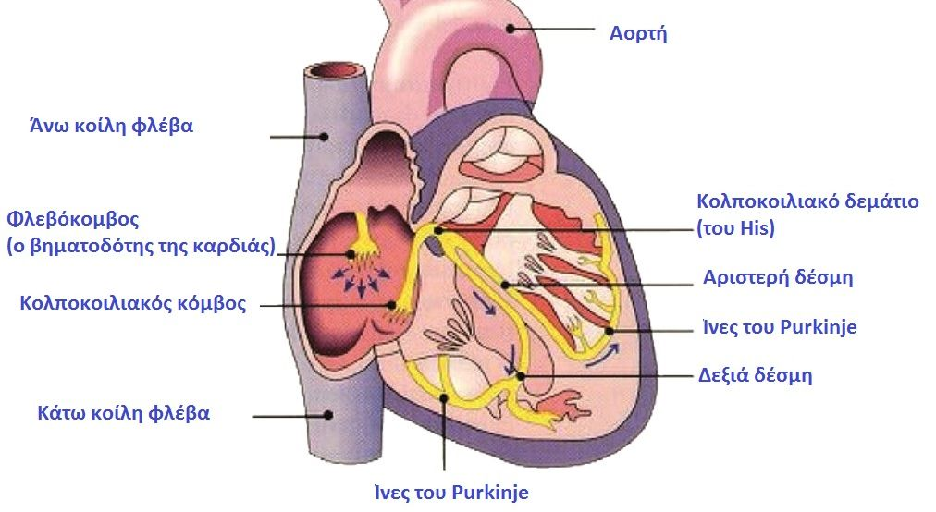
Το σύστημα αγωγής της καρδιάς

Slide 3
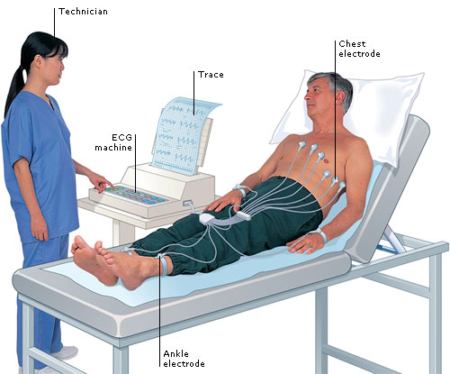
Λήψη ηλεκτροκαρδιογραφήματος(ECG)

Slide 4
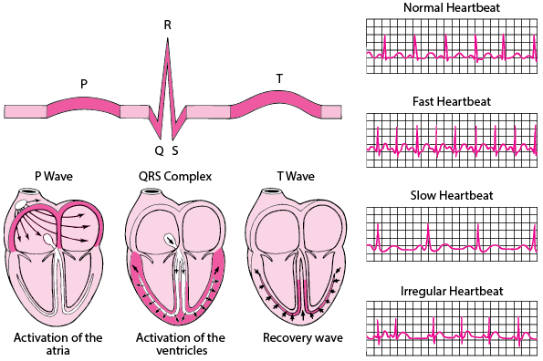
Μορφή ηλεκτροκαρδιογραφήματος (ECG)

Slide 5
Τύποι θορύβου σε ηλεκτροκαρδιογράφημα(ECG)
1) Θόρυβος συχνότητας ηλεκτρικού ρεύματος (power line) 50/60Hz
2) Θόρυβος λόγω της αναπνοής (baseline wonder) 0-0.5Hz
3) Θόρυβος λόγω μυϊκών κινήσεων (muscle contraction) ~15Hz
4) Θόρυβος από μετακίνηση των ηλεκτροδίων (electrode motion artifact) < 5Hz
5) Τυχαίος θόρυβος (random noise)

Slide 6
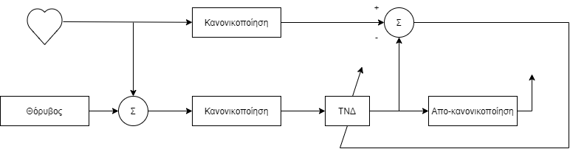
Μεθοδολογία εξάλειψης θορύβου

Slide 7
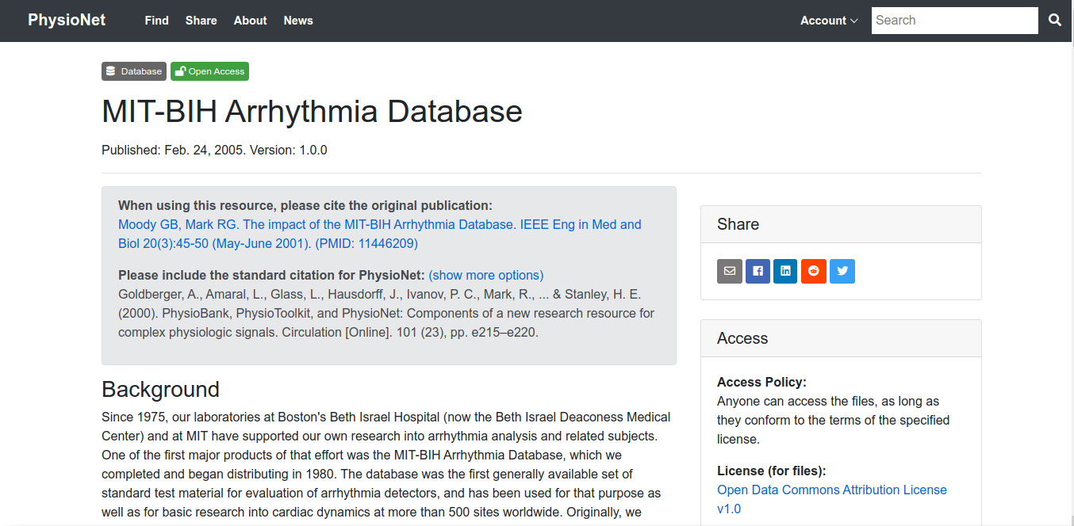
MIT-BIH Dataset

